Slide 1
数値流体解析を用いた吸入粉末剤の
気道内沈着に与える吸入パターンの影響
○小西翔子 ,島崎美由紀 ,内山博雅,門田 和紀 , 戸塚 裕一
大阪薬科大学 製剤設計学研究室

Slide 2
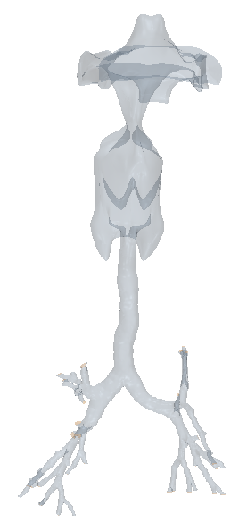
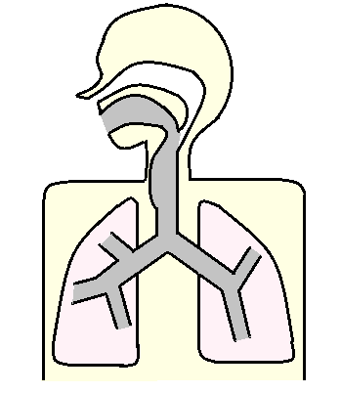
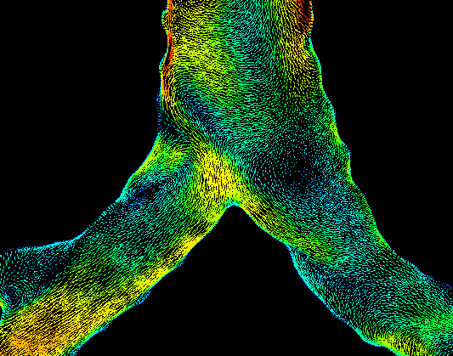
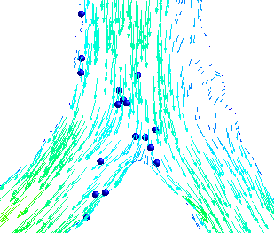
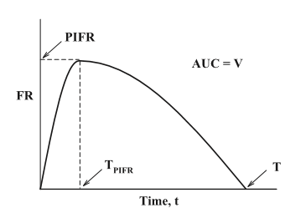
呼吸器疾患の治療
吸入粉末製剤を用いた流体挙動、粒子挙動の検討
吸入流量
喘息患者：28.3 L/min
高齢者：40 L/min
健常人：60 L/min
流体挙動
肺送達に影響を与える因子
粒子挙動
年齢
性別
健康状態
吸入流量
吸入速度
CT-scan
Steady flow
Unsteady flow
1.5m/s
0
Time
1.0
0
1.0
Notes:
呼吸器疾患における薬物治療では、様々な吸入製剤の開発が進められています。
中でも吸入粉末製剤は呼吸器疾患の治療に頻用されていることから、
本研究では、吸入粉末製剤を用いた流体挙動、粒子挙動について検討してまいりました。
これらを検討するために、ヒトの気管支をCT-scanしてパソコンにとりこみ、
ヒトのmouthから気管支までを組み込んだ肺モデルを用いてシミュレーションを行いました。
また、吸入粉末製剤の肺到達性は様々な要因により影響を受けることが知られており、
本研究では、吸入流量と吸入速度を吸入パターンとして変化させ、解析を行いました。
吸入流量としては、喘息患者を対象とした28.3L/min、高齢者を対象とした40L/min、健常人を対象にした60L/minの
3つのパラメータを用い、検討致しました。
また、吸入流速としては、Steady flowとして一定の流速で吸入を行った解析と、
Unsteady flowとして、患者の吸入流速を経時的に変化させて吸入を行う解析をし、検討を行いました。
そして、これらの吸入パターンを変化させることにより、流体挙動と粒子挙動について検討致しました。
これらの流体挙動と粒子挙動において吸入パターンを変化させることにより違いが見られたことより、
吸入流量や吸入流速の吸入パターンが流体挙動と粒子挙動に影響を与えることがわかりました。
詳細についてはポスターで発表させていただきますので、是非お越しください。

